Slide 1


Slide 2
EPISÓDIO 09
A JUSTIÇA DO MESSIAS
ESTUDO NO CAPÍTULO 9
  A ORAÇÃO DE DANIEL
    O FIM DO CATIVEIRO
    A ORAÇÃO, CONFISSÃO E INTERCESSÃO DE DANIEL
  A EXPLICAÇÃO DA VISÃO
    A APARIÇÃO DE GABRIEL
    AS SETENTA SEMANAS PROFÉTICAS
    A EXPLICAÇÃO DE GABRIEL
ESTUDOS NO LIVRO DE | DANIEL
PROFECIASDEDANIEL.COM.BR

Slide 3
EPISÓDIO 09
ESTUDO NO CAPITULO 9
²⁶E a visão da tarde e da manhã que foi falada, é verdadeira. Tu, porém, cerra a visão, porque se refere a dias muito distantes.
²⁷E eu, Daniel, enfraqueci, e estive enfermo alguns dias; então levantei-me e tratei do negócio do rei. E espantei-me acerca da visão, e não havia quem a entendesse.
Daniel 8:26,27
2.300 anos proféticos
Daniel chega a considerar eu este seria o tempo em que o templo em Jerusalém ficaria desolado.
ESTUDOS NO LIVRO DE | DANIEL
PROFECIASDEDANIEL.COM.BR

Slide 4
EPISÓDIO 09
ESTUDO NO CAPITULO 9
Este episódio se passa 13 anos (538 a.C.)após os eventos do capítulo 8 e a visão das 2.300 tardes e manhãs.
¹No ano primeiro de Dario, filho de Assuero, da linhagem dos medos, o qual foi constituído rei sobre o reino dos caldeus,
²No primeiro ano do seu reinado, eu, Daniel, entendi pelos livros que o número dos anos, de que falara o Senhor ao profeta Jeremias, em que haviam de cumprir-se as desolações de Jerusalém, era de setenta anos.
³E eu dirigi o meu rosto ao Senhor Deus, para o buscar com oração e súplicas, com jejum, e saco e cinza.
Daniel 9:1-3
O texto de Jeremias profetizava a respeito do tempo de cativeiro do povo judeu. (67 anos de cativeiro se passaram)
Ref.
Jr 25; Jr 25.11,12;
ESTUDOS NO LIVRO DE | DANIEL
PROFECIASDEDANIEL.COM.BR

Slide 5
EPISÓDIO 09
ESTUDO NO CAPITULO 9
A ESTRUTURA QUIASTICA DA ORAÇÃO DE DANIEL (CAUSAS)
Lista de pecados (v.5)
  O povo não dá ouvidos (v.6)
    O caráter de Deus (v.7 a)
      O caráter de Israel (v. 7b)
        Invocação ao Senhor: Ó Yahweh! (v.8 a)
      O caráter de Israel (v. 8b)
    O caráter de Deus (v.9)
  O povo não dá ouvidos (v. 10)
A Lista de pecados (v.11 a)
ESTUDOS NO LIVRO DE | DANIEL
PROFECIASDEDANIEL.COM.BR

Slide 6
EPISÓDIO 09
ESTUDO NO CAPITULO 9
A ESTRUTURA QUIASTICA DA ORAÇÃO DE DANIEL (EFEITOS)
O castigo é derramado sobre Israel (v.11b)
  Deus confirma o castigo (v.12, 13a)
    Israel é culpado perante Deus (v.13b)
  Yahweh observa o castigo (v. 14a)
Deus traz o castigo sobre Israel (v.14b)
ESTUDOS NO LIVRO DE | DANIEL
PROFECIASDEDANIEL.COM.BR

Slide 7
EPISÓDIO 09
ESTUDO NO CAPITULO 9
TRANSGRESSÕES QUE LEVARAM O POVO DE DEUS AO CATIVEIRO
ISAÍAS
JEREMIAS
EZEQUIEL
Abandono (afastamento) de Deus
Idolatria
Transgressão do Sábado
Abandono (afastamento) de Deus
Idolatria
Transgressão do Sábado
Abandono (afastamento) de Deus
Idolatria
Transgressão do Sábado
1. Abandono de Deus
2. Idolatria (algo é colocado no lugar)
3. Profanação do sábado (sinal de Deus com o seu povo)
ESTUDOS NO LIVRO DE | DANIEL
PROFECIASDEDANIEL.COM.BR

Slide 8
EPISÓDIO 09
ESTUDO NO CAPITULO 9
PONTOS IMPORTANTES DA ORAÇÃO DE DANIEL
Sua postura: súplicas, jejum e pano de saco;
Confissão de pecados;
Identificação (nós) com seu povo;
Rebeldia e desobediência;
A justiça, misericórdia, perdão Divino;
Favor por amor do Senhor, do Seu nome;
Não confiamos em nossas justiças, mas nas Tuas muitas misericórdias;
Reivindicação das promessas de Deus;
ESTUDOS NO LIVRO DE | DANIEL
PROFECIASDEDANIEL.COM.BR

Slide 9
EPISÓDIO 09
ESTUDO NO CAPITULO 9
Daniel conecta sua súplica com a cidade de Jerusalém e com o santuário, uma vez que:
O cativeiro esta chegando ao fim
Jerusalém precisa ser restaurada
O santuário esta destruído
Sem santuário não há expiação (perdão) pelo pecado
Daniel implora para que Deus atenda logo – que não leve os 2.300 anos
¹⁶Ó Senhor, segundo todas as tuas justiças, aparte-se a tua ira e o teu furor da tua cidade de Jerusalém, do teu santo monte; porque por causa dos nossos pecados, e por causa das iniqüidades de nossos pais, tornou-se Jerusalém e o teu povo um opróbrio para todos os que estão em redor de nós.
¹⁷Agora, pois, ó Deus nosso, ouve a oração do teu servo, e as suas súplicas, e sobre o teu santuário assolado faze resplandecer o teu rosto, por amor do Senhor.
¹⁹Ó Senhor, ouve; ó Senhor, perdoa; ó Senhor, atende-nos e age sem tardar; por amor de ti mesmo, ó Deus meu; porque a tua cidade e o teu povo são chamados pelo teu nome. [...] ²⁰pelo monte santo do meu Deus.
²¹ tocou-me, à hora do sacrifício da tarde
Daniel 9:16,17,19
ESTUDOS NO LIVRO DE | DANIEL
PROFECIASDEDANIEL.COM.BR

Slide 10
EPISÓDIO 09
ESTUDO NO CAPITULO 9
Ligações entre Daniel 8 e 9
Daniel termina o capitulo 8 sem entender a visão. Daniel 9 começa com a visão sendo esclarecida;
A profecia de Daniel 8 tem a ver com tempo. Daniel 9 inicia com Daniel estudando a profecia de Jeremias para determinar o tempo;
O foco de Daniel 8 é o santuário, como também o santuário é o foco de Daniel 9;
Gabriel é o interprete das duas visões;
A visão de Daniel 9.21 se refere à visão de Daniel 8;
Daniel 8 se refere ao contínuo sacrifício, tamid, e Gabriel volta para interpretar o capítulo 8, na hora do sacrifício da tarde.
²⁰Estando eu ainda falando e orando, e confessando o meu pecado, e o pecado do meu povo Israel, e lançando a minha súplica perante a face do Senhor, meu Deus, pelo monte santo do meu Deus,
²¹Estando eu, digo, ainda falando na oração, o homem Gabriel, que eu tinha visto na minha visão ao princípio, veio, voando rapidamente, e tocou-me, à hora do sacrifício da tarde.
²²Ele me instruiu, e falou comigo, dizendo: Daniel, agora saí para fazer-te entender o sentido.
²³No princípio das tuas súplicas, saiu a ordem, e eu vim, para to declarar, porque és mui amado; considera, pois, a palavra, e entende a visão.
Daniel 9:20-23
ESTUDOS NO LIVRO DE | DANIEL
PROFECIASDEDANIEL.COM.BR

Slide 11
EPISÓDIO 09
ESTUDO NO CAPITULO 9
²⁴Setenta semanas estão determinadas (cortadas):
sobre o teu povo,
e sobre a tua santa cidade,
para cessar a transgressão,
e para dar fim aos pecados,
e para expiar a iniqüidade,
- e trazer a justiça eterna,
- e selar a visão e a profecia (profeta),
- e para ungir o Santíssimo.
ESTUDOS NO LIVRO DE | DANIEL
PROFECIASDEDANIEL.COM.BR

Slide 12
EPISÓDIO 09
ESTUDO NO CAPITULO 9
²⁵Sabe e entende: desde a saída da ordem para restaurar, e para edificar a Jerusalém,
  até ao Messias (Ungido), o Príncipe, haverá sete semanas, e sessenta e duas semanas;
as ruas e o muro se reedificarão, mas em tempos angustiosos.
²⁶ E depois das sessenta e duas semanas será cortado o Messias, mas não para
si mesmo;
e o povo do príncipe, que há de vir, destruirá a cidade e o santuário, e o seu fim será com uma inundação; e até ao fim haverá guerra; estão determinadas as assolações.
²⁷ E ele firmará aliança com muitos por uma semana; e na metade da semana
fará cessar o sacrifício e a oblação;
e sobre a asa das abominações virá o assolador, e isso até à consumação; e o que está determinado será derramado sobre o assolador.
ESTUDOS NO LIVRO DE | DANIEL
PROFECIASDEDANIEL.COM.BR

Slide 13
EPISÓDIO 09
ESTUDO NO CAPITULO 9
SETENTA SEMANAS (Literalmente 70 semanas de 7)
Novamente estamos tratando de um tempo, dentro de uma visão profética, portanto precisamos aplicar o conceito de tempo simbólico representado pelo princípio Dia-Ano. Portanto 70 semanas representam
490 dias / anos proféticos ao qual a profecia do capítulo 9 alcançaria seu cumprimento.
para cessar a transgressão,
e para dar fim aos pecados,
e para expiar a iniqüidade,
- e trazer a justiça eterna,
- e selar a visão e a profecia (profeta),
- e para ungir o Santíssimo
490 anos
²⁵Sabe e entende: desde a saída da ordem para restaurar, e para edificar Jerusalém, até o Messias, o Príncipe, haverá sete semanas, e sessenta e duas semanas ... ²⁶ E depois das sessenta e duas semanas será cortado o Messias, mas não parasi mesmo; ... ²⁷ E ele firmará aliança com muitos por uma semana; e na metade da semana fará cessar o sacrifício;
ESTUDOS NO LIVRO DE | DANIEL
PROFECIASDEDANIEL.COM.BR

Slide 14
EPISÓDIO 09
ESTUDO NO CAPITULO 9
SETENTA SEMANAS (Literalmente 70 semanas de 7)
7 SEMANAS
(49 ANOS)
62 SEMANAS
(434 ANOS)
1 SEMANA
(7 ANOS)
ORDEM PARA EDIFICAR JERUSALEM
(Ed 7.11-26)
490 anos
²⁵Sabe e entende: desde a saída da ordem para restaurar, e para edificar Jerusalém, até o Messias, o Príncipe, haverá sete semanas, e sessenta e duas semanas ... ²⁶ E depois das sessenta e duas semanas será cortado o Messias, mas não parasi mesmo; ... ²⁷ E ele firmará aliança com muitos por uma semana; e na metade da semana fará cessar o sacrifício;
ESTUDOS NO LIVRO DE | DANIEL
PROFECIASDEDANIEL.COM.BR

Slide 15
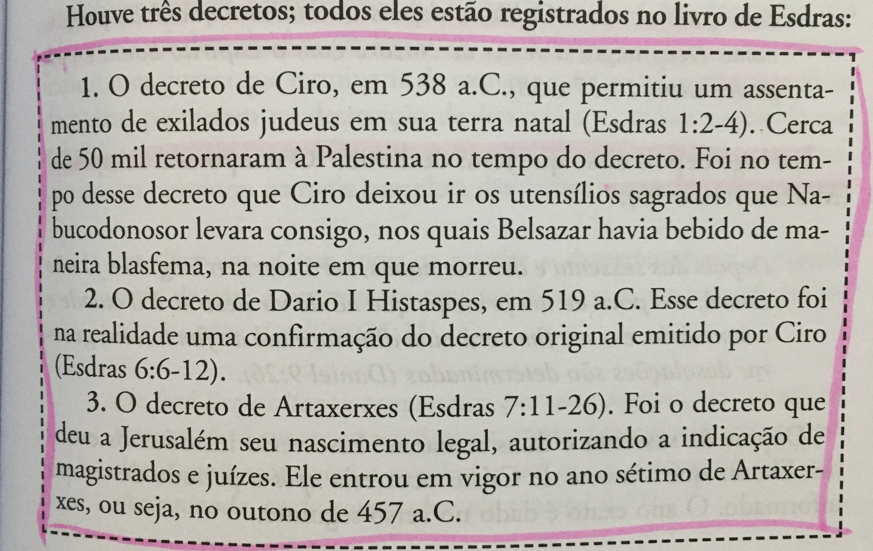
EPISÓDIO 09
ESTUDO NO CAPITULO 9
SETENTA SEMANAS (Literalmente 70 semanas de 7)
Feyerabend, Henry – Daniel Verso por Verso, Revelações de Deus para os nossos dias, pag. 161

Slide 16
EPISÓDIO 09
ESTUDO NO CAPITULO 9
SETENTA SEMANAS (Literalmente 70 semanas de 7)
Mt 27.50-51
Jo 19.31
Mc 1.14-15
Lc 4.16-19
At 10.37-38
At 7.58
At 8 *
profeta selado
7 SEMANAS
(49 ANOS)
62 SEMANAS
(434 ANOS)
1 SEMANA
(7 ANOS)
Meia
Semana
Meia
Semana
34 d.C.
27 d.C.
31 d.C.
457 a.C.
408 a.C.
²⁵Sabe e entende: desde a saída da ordem para restaurar, e para edificar Jerusalém, até o Messias, o Príncipe, haverá sete semanas, e sessenta e duas semanas ... ²⁶ E depois das sessenta e duas semanas será cortado o Messias, mas não parasi mesmo; ... ²⁷ E ele firmará aliança com muitos por uma semana; e na metade da semana fará cessar o sacrifício;
ESTUDOS NO LIVRO DE | DANIEL
PROFECIASDEDANIEL.COM.BR

Slide 17
EPISÓDIO 09
ESTUDO NO CAPITULO 9
SETENTA SEMANAS CORTADAS DAS 2.300 TARDES E MANHÃS
2.300 TARDES E MANHÃS
(2300 ANOS)
70 SEMANAS
(490 ANOS)
Evangelho aos gentios
Destruição de Jerusalém e do Segundo Templo
Purificação do Santuário Celestial / Juízo Pré-Advento
+1310 ANOS
457 a.C.
27 d.C.
34 d.C.
1844 d.C.
31 d.C.
70 d.C.
²⁴Setenta semanas estão determinadas (cortadas): sobre o teu povo, e sobre a tua santa cidade, para cessar a transgressão, e para dar fim aos pecados, e para expiar a iniqüidade, e trazer a justiça eterna, e selar a visão e a profecia (profeta), e para ungir o Santíssimo.
²⁶E depois das sessenta e duas semanas será cortado o Messias, mas não para si mesmo; e o povo do príncipe, que há de vir, destruirá a cidade e o santuário, e o seu fim será com uma inundação; e até ao fim haverá guerra; estão determinadas as assolações.
²⁷E ele firmará aliança com muitos por uma semana; e na metade da semana fará cessar o sacrifício e a oblação; e sobre a asa das abominações virá o assolador, e isso até à consumação; e o que está determinado será derramado sobre o assolador.
... e para ungir o Santíssimo.
ESTUDOS NO LIVRO DE | DANIEL
PROFECIASDEDANIEL.COM.BR

Slide 18
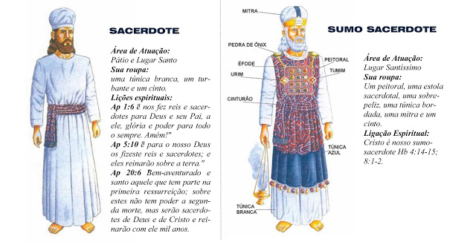
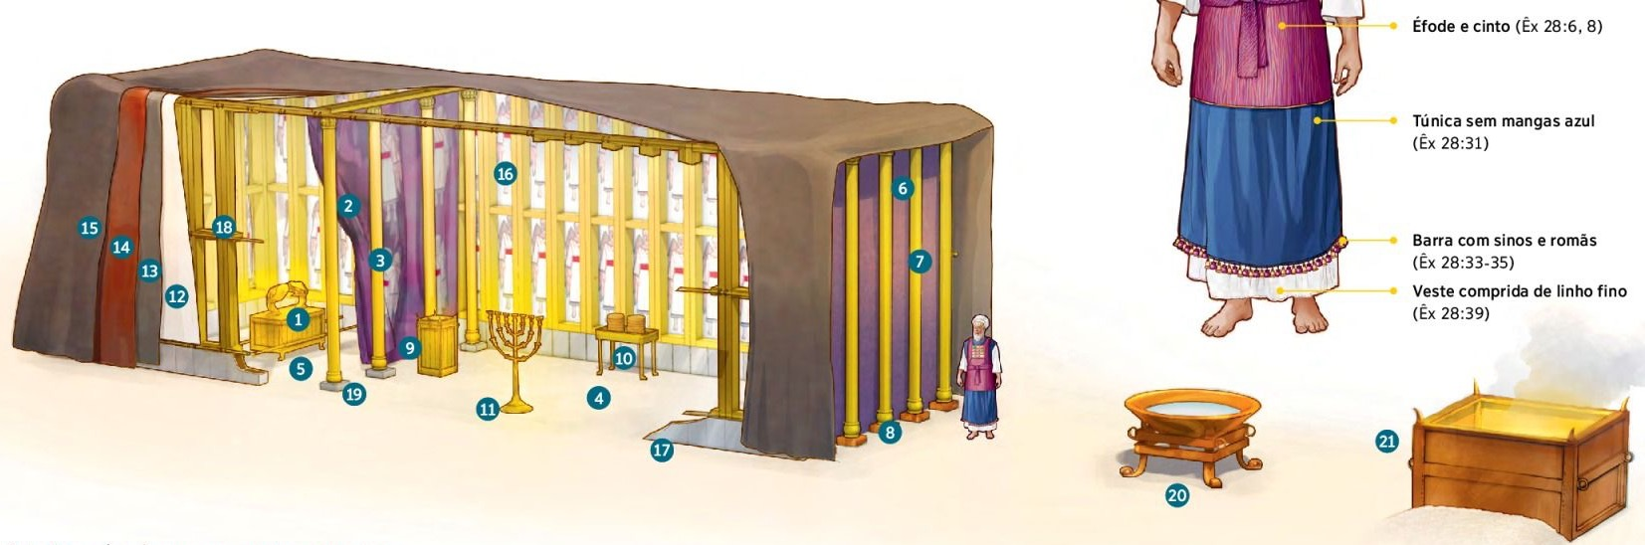
EPISÓDIO 08
ESTUDO NO CAPITULO 8
Ex 40: 13-15.
ELEMENTOS DO DIA DA EXPIAÇÃO NA CONSTRUÇÃO DO CAPÍTULO 8
LUGAR SANTÍSSIMO
LUGAR SANTO
VANDALOS
PÁTIO
ESTUDOS NO LIVRO DE | DANIEL
PROFECIASDEDANIEL.COM.BR

Slide 19
EPISÓDIO 09
ESTUDO NO CAPITULO 9
O DIA DA EXPIAÇÃO NO SANTUARIO TERRESTRE
O DIA DA EXPIAÇÃO NO SANTUARIO CELESTIAL
No Dia da Expiação (Lv 16) o sumo-sacerdote oferece sacrifício para expiação de pecado do povo, e depois adentra segundo compartimento do santuário, o lugar Santíssimo (Santo dos Santos), lugar este o sumo-sacerdote só poderia adentrar uma vez por ano, pra realizar o ritual da purificação do santuário terrestre. Ritual este que visava a eliminação total do pecado e da iniquidade do meio do povo de Deus.
Cristo, o Cordeiro que tira o pecado do mundo, Ele mesmo se ofereceu como sacrifício para salvação do seu povo de seus pecados. Após seu sacrifício Cristo ressuscita quebrando o poder máximo do pecado que é a morte, ascende ao Céu. No santuário Celestial, Cristo unge o lugar santíssimo e da inicio a fase sacerdotal de seu ministério, fazendo mediação entre o homem e Deus. A partir de 1844 Cristo passa a desempenhar no lugar santíssimo a obra do Dia da Expiação que eliminará todo o pecado e iniquidade para sempre.
VANDALOS
ESTUDOS NO LIVRO DE | DANIEL
PROFECIASDEDANIEL.COM.BR

Slide 20
EPISÓDIO 08
ESTUDO NO CAPITULO 8
¹¹Mas, vindo Cristo, o sumo sacerdote dos bens futuros, por um maior e mais perfeito tabernáculo, não feito por mãos, isto é, não desta criação,
¹²Nem por sangue de bodes e bezerros, mas por seu próprio sangue, entrou uma vez no santuário, havendo efetuado uma eterna redenção.
²²E quase todas as coisas, segundo a lei, se purificam com sangue; e sem derramamento de sangue não há remissão.
Hebreus 9:11,12
²³De sorte que era bem necessário que as figuras das coisas que estão no céu assim se purificassem; mas as próprias coisas celestiais com sacrifícios melhores do que estes.
²⁴Porque Cristo não entrou num santuário feito por mãos, figura do verdadeiro, porém no mesmo céu, para agora comparecer por nós perante a face de Deus;
...
²⁷E, como aos homens está ordenado morrerem uma vez, vindo depois disso o juízo,
²⁸Assim também Cristo, oferecendo-se uma vez para tirar os pecados de muitos, aparecerá segunda vez, sem pecado, aos que o esperam para salvação.
Hebreus 9:22,28
VANDALOS
ESTUDOS NO LIVRO DE | DANIEL
PROFECIASDEDANIEL.COM.BR

